Slide 1
Modelo de Navegación y mas…
Modelo Navegación
Convertidores
Validadores

Slide 2
Modelo de Navegación
Es la habilidad de moverse de una pagina a la siguiente
La navegación en JSF esta integrada
Como la vimos se tiene en cuenta en el ciclo de vida de un Request.

Slide 3
Modelo de Navegación
Para utilizar la navegación de JSF tenemos los siguientes componentes.
h:commandLink
h:commandButton
Y otros como los de Primefaces, etc.
Deben ser parte de un formulario.
Existen otros que no lo requieren h:link h:button

Slide 4
Modelo de Navegación
Conformada por
Reglas
Se definen en el archivo faces-config.xml
Pueden hacer referencia a Beans.
Condicionales, Cases, FromAction
Manejador de Navegación
Es el encargado de decidir en base a la salida lógica de un método action, que pagina se debe cargar/navegar.

Slide 5

Estática Vs Dinámica
Estática
Se hace click en un botón y la pagina seleccionada es siempre la misma.
h:button
h:link
Dinámica
El flujo no depende solo del botón y como se definió sino de otras variables.

Slide 6
Implícita vs Explicita
Implícita
Consiste simplemente en hacer referencia a una pagina en el atributo action.
Nombre si la extensión.
Explicita
El usuario define la regla en el archivo faces-config.xml
Se indica en qué página se ejecutará la regla
Qué comando y orden se ejecutará
Qué página se mostrará.

Slide 7
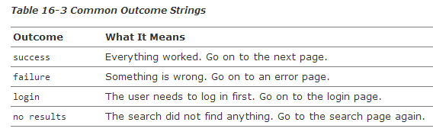
Modelo de Navegación -OutCome
Pueden tener cualquier valor, pero por lo general se usa.

Slide 8
Convertidores
Aseguran que el tipo de dato introducido en un formulario JSF sea el correcto.
Output: Object a String.
Input: String a Object.
Implementaciones por defecto para los casos mas comunes. (números, fechas, etc)
Permiten lanzar mensajes de error.
Posibilidad de extensión.
Cada componente asociado a un solo Convertidor.

Slide 9
Convertidores
Permiten manejar de forma sencilla la conversión de datos hacia y desde el servidor.
Supongamos tenemos un formulario con nombre, apellido y fecha de Nacimiento.
Los componentes reciben los valores del request en objetos del tipo String.
Es en este momento donde los Convertidores entran en acción para cambiar del tipo de dato String al correcto
Luego al generar la respuesta se ejecuta el paso inverso.

Slide 10
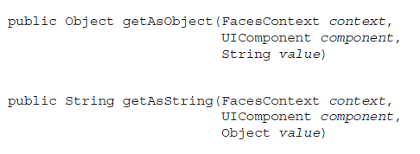
Convertidores - Core Interface
Todo Convertidor deberá implementar la siguiente interfaz javax.faces.convert.Converter

Slide 11
Convertidores - Core Interface
Context
La instancia de la clase FacesContext asociada al request.
Component
La instancia del componente que almacena el valor a convertir.
Útil para obtener otros atributos del componente que puedan afectar la conversión.

Slide 12
Convertidores - Core Interface
Value
Valor a convertir
Representación del valor en String ó Representación del valor en el modelo de Datos usado. (depende de que método del convertidor sea invocado)
NO es responsabilidad del convertidor alterar el valor del componente por el valor convertido.

Slide 13
Convertidor- LifeCycle
Restore View Phase
Se restablece o crea el Objeto UIViewRoot
Apply Request Values Phase
Se obtienen los valores del request y se completan los valores en los componentes correspondientes.
Process Validation Phase
Se invoca el método getAsObject de cada Convertidor

Slide 14
Convertidores- LifeCycle
Update Model Values Phase
Los valores convertidos se actualizan en las propiedades de los Backing Beans asociados.
Invoke Application Phase
Se invocan las acciones definidas.
Render Response Phase
Los valores de los Backing Beans son convertidos invocando el método getAsString de cada Convertidor.

Slide 15
Convertidor
Es responsabilidad del desarrollador utilizar el Convertidor correcto para cada caso.
Es también responsable por le mensaje de error a desplegar cuando la conversión no sea exitosa.

Slide 16
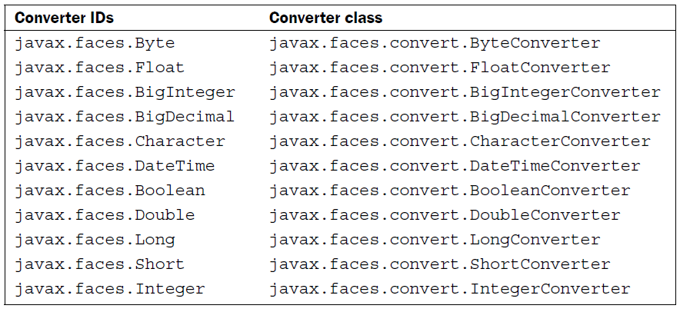
Convertidores del Estándar
Existe un conjunto de Convertidores predefinidos en JSF.

Slide 17
Convertidores Customizados
Para crear un Convertidor es necesario
Crear una clase para el Convertidor que implemente la interfaz javax.faces.convert.Converter
Implementar los métodos getAsString y getAsObject
Asignar un identificador único
Declarando el Convertidor en el archivo faces-config.xml o anotando la clase con @FacesConverter (JSF 2.0+)

Slide 18
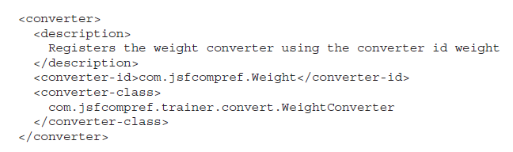
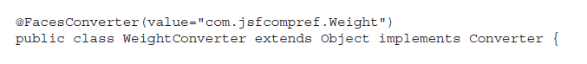
Convertidores Customizados
faces-config.xml
anotación

Slide 19
Asociación de Convertidor
Implícita
Se asocian automáticamente por el tipo de Objeto al cual se esta referenciando el Backing Bean.
Explicita
Se asocian manualmente a cada componente utilizando etiquetas en el markup o programáticamente.

Slide 20
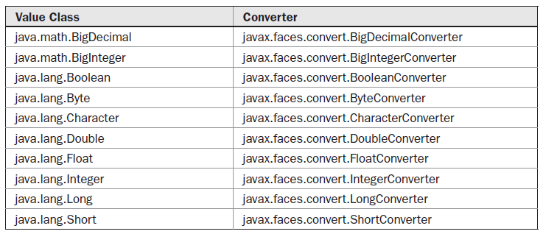
Asociación de Convertidor Implícita
Tabla de asociación implícita (Standard)

Slide 21
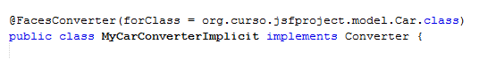
Asociación de Convertidor Implícita
Convertidores Customizados.
Permiten definir una clase para la cual deben ser asociados automáticamente.

Slide 22
Asociación Explicita
Cuatro formas mas comunes de definir el uso de un convertidor
f:convertDateTime, f:convertNumber, ..
f:converter
Atributo converter de cada componente.
Programáticamente.

Slide 23
Convertidor: NumberConverter
Permite convertir Strings a Number y viceversa.
Siempre debe estar asociado a un valor del tipo java.lang.Number
Permite convertir, validar y formatear.
Tag especifico f:convertNumber
Maneja Localización e Internacionalización.

Slide 24
Convertidor: DateConverter
Permite convertir Strings a Date y viceversa.
Siempre debe estar asociado a un valor del tipo java.util.Date
Permite convertir, validar y formatear.
Tag especifico f:convertDateTime
Maneja Localización e Internacionalización.

Slide 25
Validadores
Validan la correctitud de los valores de cada componente al cual estén asociados.
Output: No tiene.
Input: Objeto convertido previamente.
Implementaciones por defecto para los casos mas comunes.
Permiten lanzar mensajes de error.
Posibilidad de extensión.
Es común utilizar mas de uno a la vez, y generar distintos mensajes de error.

Slide 26
Validadores- LifeCycle
Restore View Phase
Se restablece o crea el Objeto UIViewRoot
Apply Request Values Phase
Se obtienen los valores del request y se completan los valores en los componentes correspondientes.
Process Validation Phase
Luego de invocados los Convertidores se ejecuta el método valídate de cada validador.

Slide 27
Validadores- LifeCycle
Update Model Values Phase
Los valores convertidos se actualizan en las propiedades de los Backing Beans asociados.
Invoke Application Phase
Se invocan las acciones definidas.
Render Response Phase
Los valores de los Backing Beans son convertidos invocando el método getAsString de cada Convertidor.

Slide 28
Validadores
Es responsabilidad del desarrollador utilizar el Validador correcto para cada caso.
Es también responsable por el mensaje de error a desplegar cuando la validación no sea exitosa.

Slide 29
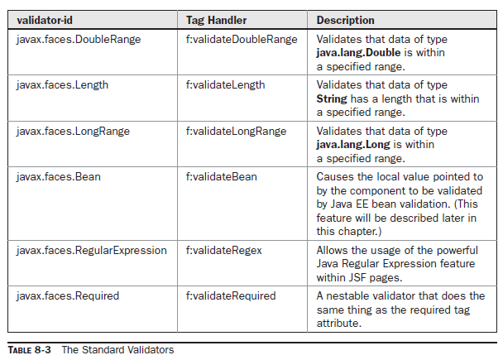
Validadores del Estándar
Existe un conjunto de Validadores predefinidos en JSF.

Slide 30
Validadores por defecto
LengthValidator
Valida la cantidad de caracteres
Atributos min y max que determinan el rango de caracteres permitidos.
LongRangeValidator y DoubleRangeValidator
Validan que el valor del componente se encuentre dentro de un rango
Valores deben ser long o double respectivamente.
RegexValidator
Valida que el valor del componente cumpla la expresión regular definida.

Slide 31
Validadores Customizados
Para crear un Validador es necesario
Crear una clase para el Validador que implemente la interfaz javax.faces.validator.Validator
Implementar el método validate()
Asignar un identificador único
Declarando el Validador en el archivo faces-config.xml o anotando la clase con @FacesValidator (JSF 2.0+)
La forma de ¨no validar¨ es lanzar una excepción del tipo ValidatorException

Slide 32
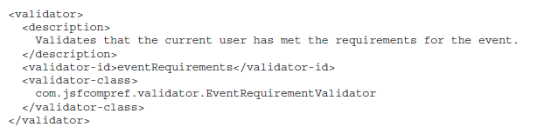
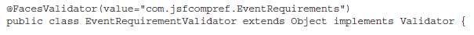
Validadores Customizados
faces-config.xml
anotación

Slide 33
Asociación de Validadores
Siempre de forma explicita
Cuatro formas mas comunes de definir el uso de un convertidor
f:validateDoubleRange, f:validateRegex, ….
f:validator
Atributo validator de cada componente.
Atributo required
Bean Validation
Programáticamente.

Slide 34
Mensajes de error
Los mensajes lanzados por los convertidores y validadores del estándar.
Globalmente redefiniendo los mensajes deseados.
Localmente completando los atributos de cada componente
converterMessage
validatorMessage

Slide 35
Mensajes de error
Tanto los Convertidores como los Validadores customizados permite desplegar mensajes de error
Los mensajes son generados automáticamente a partir del mensaje introducido en la excepción lanzada en cada caso.

Slide 36
Bean Validation
Bean validation es parte de JEE y se define en el JSR 303
Define un modelo de meta-datos para definir las validaciones ( usando anotaciones)
API para realizar las validaciones
JSF integra las validaciones de Bean Validation

Slide 37
Client Side Validación
Como vimos al momento las validaciones se hacen en el lado del servidor.
PrimeFaces y otras bibliotecas de componentes soportan algunas validaciones del lado del cliente
No sustituyen las validaciones del lado del servidor
Mejoran performance
Administran mejor los recursos del servidor.

Slide 38
Modelo de Navegación
Implícita
Condicional
From Action
Faces Redirect
Convertidores y Validadores
Estandars y Customs
Bean Validation
Client Side Validation (PrimeFaces)

